Slide 1
Propagation de la lumière
Chapitre 14 :
Les objectifs de connaissance :
Connaître la valeur de la célérité de la lumière dans le vide ou dans l’air ;
Connaitre les lois de Snell-Descartes.
Les objectifs de savoir-faire :
Déterminer un indice de réfraction.
Thème : La Santé Domaine : le diagnostic médical

Slide 2



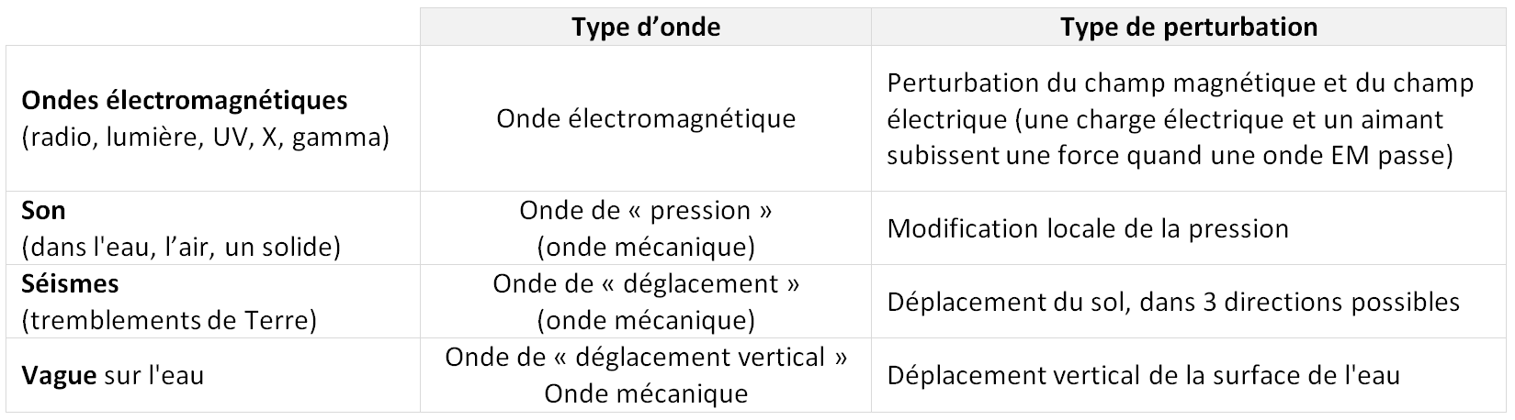
1. Qu’est-ce qu’une onde ?
Définition :
Une onde est la propagation d’une perturbation qui transporte de l’énergie sans transporter de matière.
Exemples :
Une onde se caractérise par :
Sa vitesse de propagation dans le milieu (en m.s⁻¹) aussi appelée célérité ;
Le type de la perturbation qui se propage (pression, déplacement, tension électrique,…) ;
L’amplitude de la perturbation.

Slide 3
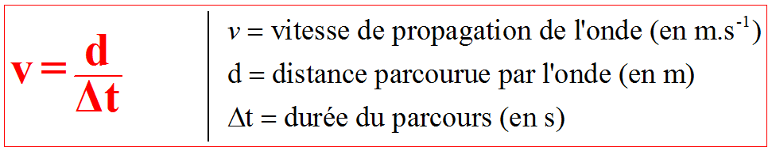
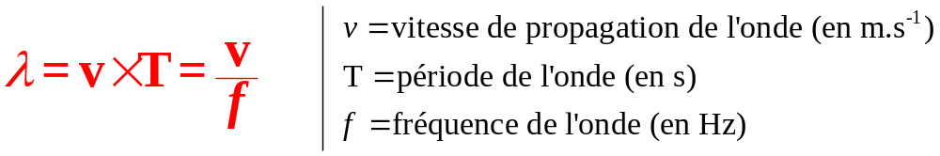
A RETENIR :
Si une onde est périodique, alors on définit sa période T (en s) et sa fréquence f (= 1/T, en Hz)
La vitesse de propagation d’une onde peut se déterminer par la relation suivante :
On définit la longueur d'onde λ (en m) d’une onde comme égale à la distance parcourue par l’onde pendant la durée T :
2. Les ondes électromagnétiques
2.1. Définition
Définition :
Une onde électromagnétique est la propagation d’une perturbation électromagnétique (champ magnétique et du champ électrique) dans un milieu (modification de l’état des électrons dans les atomes).
A RETENIR :
Une onde électromagnétique se propage dans tout milieu transparent et est absorbée par un milieu opaque.

Slide 4


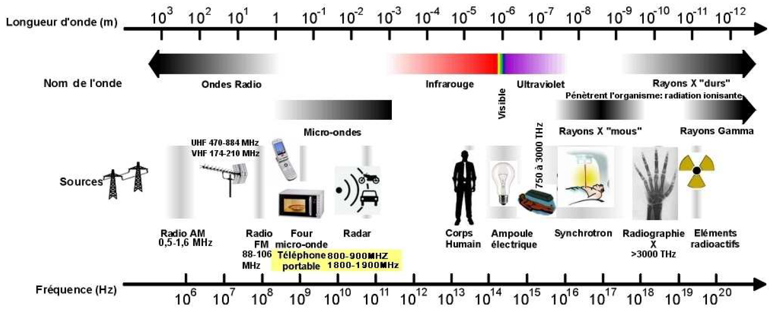
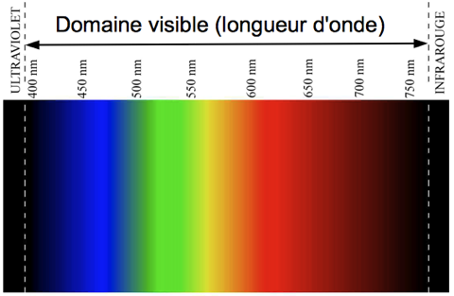
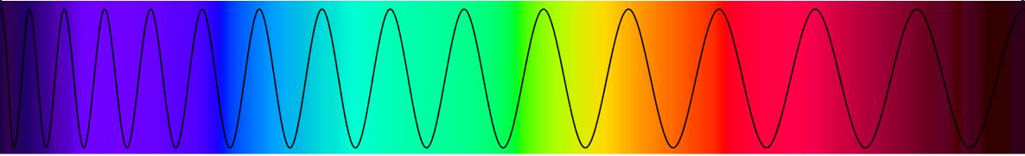

2.2. Domaine de fréquences
A RETENIR :
- L’appareil visuel (œil) est un récepteur sensible à des ondes électromagnétiques dont les longueurs d’onde (fréquences) sont comprises entre 400 nm (UV) et 780 nm (IR) environ. Ce domaine de fréquences s’appelle le domaine visible.
- Une lumière monochromatique est une lumière composée d’une seule fréquence (ou d’une seule longueur d’onde).

Slide 5
Voir Activité : La vitesse de la lumière
2.3. Vitesse de propagation de la lumière
La vitesse de propagation de la lumière (aussi appelée « célérité », du latin celeritas, « vitesse ») dans le vide est notée c et a pour valeur :
c = 299 792, 458 km.s⁻¹
A RETENIR :
- Les ondes électromagnétiques se propagent toutes à la même vitesse (c ≈ 300 000
km.s⁻¹ = 3,00.10⁸ m.s⁻¹) dans le vide ;
Les ondes électromagnétiques se propagent dans l’air pratiquement à la même vitesse que dans le vide ;
Dans un milieu transparent, homogène et isotrope, une onde électromagnétique se propage en ligne droite.
Dans les autres milieux matériels, la vitesse de propagation des ondes électromagnétiques est inférieure à c, elle dépend du milieu de propagation et de la fréquence des ondes :
Milieu | Célérité
Air | 3,00 × 10⁸ m.s⁻¹
Eau | 2,26 × 10⁸ m.s⁻¹
Verre | 2,00 × 10⁸ m.s⁻¹

Slide 6

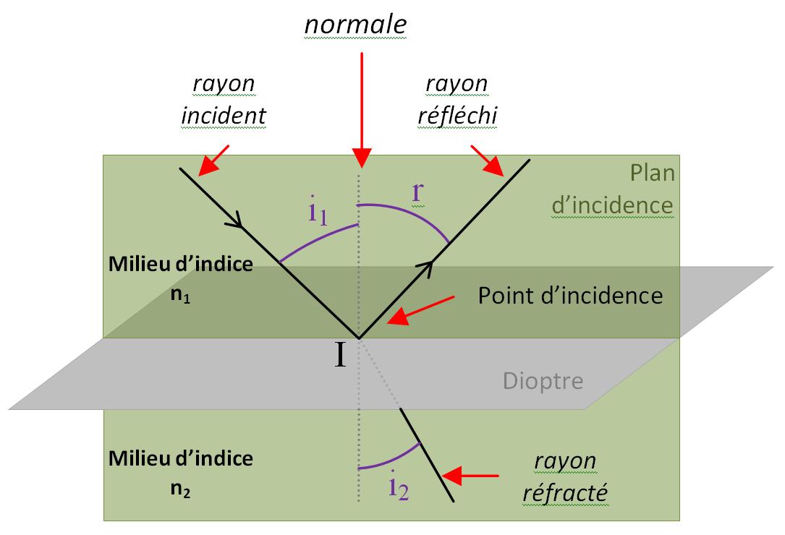
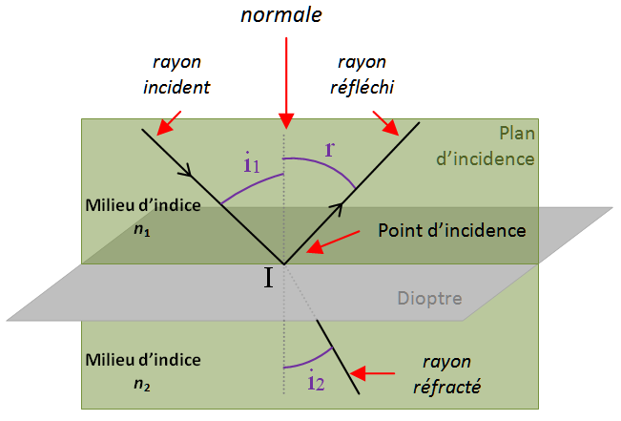
Voir TP : Réfraction de la lumière
Voir TP : Réflexion de la lumière
2.4. Réflexion et réfraction de la lumière
Réflexion de la lumière
le rayon réfléchi est dans le plan d'incidence ;
les angles incidents et réfléchis sont égaux en valeurs absolues :
i₁ = − r

Slide 7
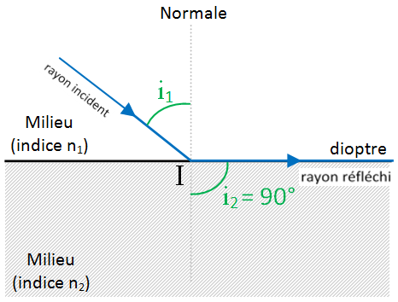
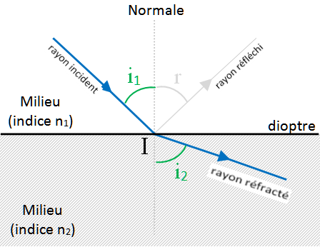
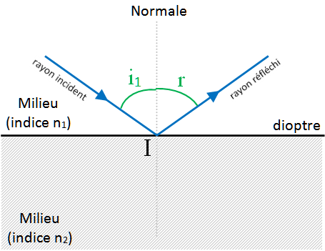
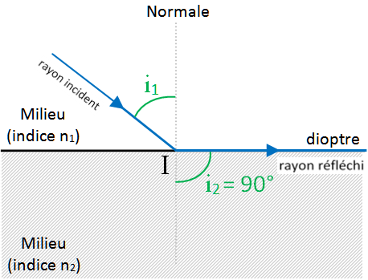
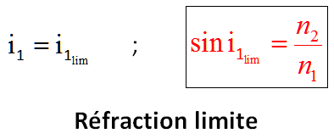
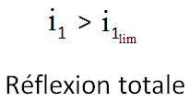

Réfraction de la lumière :
le rayon réfracté est dans le plan d'incidence ;
les indices de réfraction n₁ et n₂ de chacun des milieux et les angles incident i₁ et réfracté i₂ sont liés par la relation dite de Snell-Descartes :
n₁ × sin (i₁) = n₂ × sin (i₂)
Cas particulier : n₁ > n₂
Exercices :

Slide 8
2.5. Détermination d’indice de réfraction
Voir « TP – Réfraction de la lumière »

